Slide 1

Spring Framework
IoC | Inversion of Control
작성자 : 백승훈[Seunghoon, Baek]
seunghoon.baek@linecorp.com

Slide 2
목차
1. Spring Framework
2. IoC Container
3. Java Configuration
4. More Things

Slide 3
1. Spring Framework?

Slide 4
1. Spring Framework?
Spring Framework
Java 언어 기반의 Application Framework 로써 Web Application 의 Server 개발에 주로 사용
비즈니스 로직 구현에 좀 더 집중할 수 있도록 개발 인프라를 Spring 에서 제공함
Spring Framework 핵심 기능
의존 주입(DI; Dependency Injection) 과 제어 반전(IoC; Inversion of Control)
관점지향 프로그래밍(AOP; Aspect-Oriented Programming)
MVC Web Application 과 RESTful Web Service F/W
JDBC(DB 연결), JPA(DB 관련 API), JMS(메세지 송수신) 데이터 접근 F/W

Slide 5
1. Spring Framework?
Spring Framework Main Components
구분 | 설명
POJO (Plain-old Java Object) | 특정 API(Servlet, EJB 등)에 구속받지 않고 Java Object 를 구현할 수 있음 이식성과 테스트 효율이 높아지는 장점
AOP | 트랜젝션, 로깅, 예외 등의 로직을 공통으로 처리할 수 있게 함 비즈니스 로직과 공통 로직을 분리할 수 있는 장점
PSA (Portable Service Abstraction) | Spring 외 모듈을 사용함에 있어 별도의 추상화 레이어를 제공함 실제 구현할 시 모듈의 의존 없이 프로그램에 집중 할 수 있는 장점
▲ Spring Main Components

Slide 6
2. IoC Container

Slide 7
2. IoC Container
IoC Container
객체의 생성과 타 객체에 대한 종속성을 소스코드 내부에서 하드코딩이 아닌 소스코드 외부에서 설정하게 함(= 모든 종류의 작업을 사용하는 쪽에서 제어함)
프로그램의 유연성과 확장성 확대를 향상시키는 효과
구분 | 설명
IoC (Inversion of Control) | 기존 자바 개발 시, 객체를 생성하고 서로간의 의존 관계를 연결하는 주도권은 어플리케이션에 있었음 객체의 생명주기를 Container 들이 담당함으로써 객체에 대한 제어권이 바뀌었다는 의미로 IoC 라고 지칭
DI (Dependency Injection) | 각 클래스의 사이의 의존 관계를 컨테이너가 자동으로 연결해 주는 것 의존관계를 자동으로 연결해주기에 개발자들이 컨테이너 API에 종속되지 않아도 되는 장점이 생김 ( = 설정만 해주면 의존 관계가 형성됨 )
▲ IoC Container 의 주요 개념

Slide 8
2. IoC Container
IoC 설명
외부(xml 파일 등)에서 객체의 생성/의존 등의 제어를 하는 것
객체 호출 | 개념도 | 설명
클래스 호출 |  | 클래스 내에 선언과 구현이 동일 위치 다양한 형태로 변경 불가
인터페이스 호출 |  | 구현 클래스 교체가 용이 구현 클래스 교체 시 호출 클래스의 코드 변경이 필요
팩토리 호출 |  | 구현 클래스 변경 시 팩토리 만 변경 필요 호출 클래스가 팩토리에 의존함
IoC |  | 실행시점에 조립기에 의해 클래스 간의 관계가 형성됨 외부요소에 의한 의존성 삽입을 뜻해, IoC 를 DI 라는 표현으로 사용
호출 클래스
생성 / 사용 / 호출
구현클래스
호출 클래스
사용
인터페이스
구현
생성 / 호출
구현 클래스
호출 클래스
사용
인터페이스
호출
구현
팩토리
생성
구현 클래스
호출 클래스
사용
인터페이스
의존성 삽입
구현
조립기
생성
구현 클래스

Slide 9
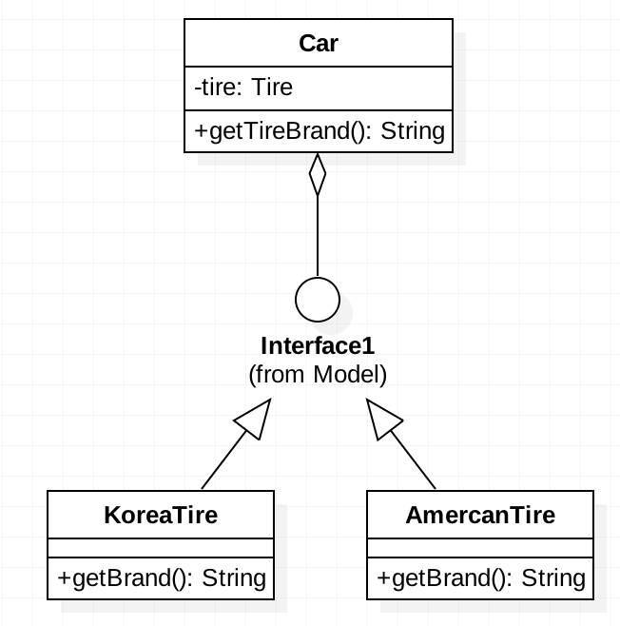
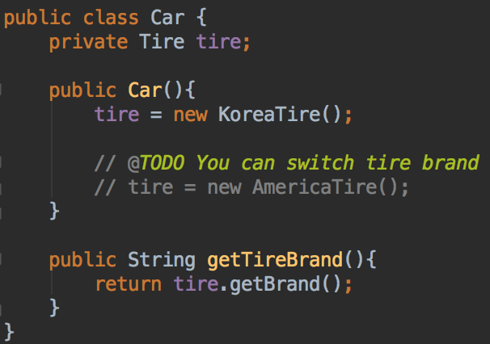
2. IoC Container
DI 설명 | Without Spring F/W
프로그래밍에서 의존 관계는 new 키워드를 통해 표현이 가능
DI(Dependency Injection) 은 외부에서 생성한 객체를 내부로 주입하는 것 ※ 객체 의존성이 높아지면 코드 복잡도가 증가하고, 유지보수가 쉽지 않음
강한 의존 관계를 표현함
▲ Class diagram
▲ Car 클래스 코드

Slide 10
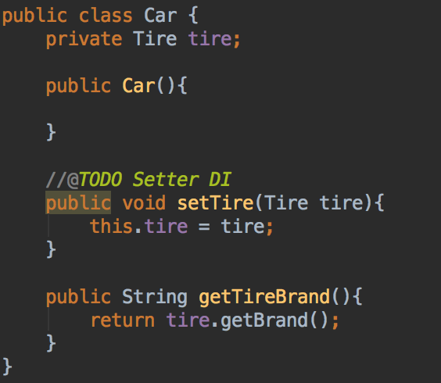
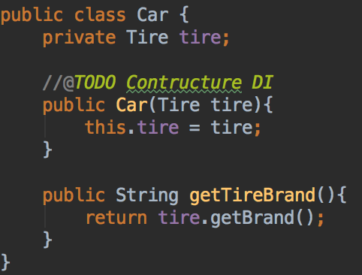
2. IoC Container
DI 설명 (계속) | Without Spring F/W
객체의 의존성을 낮추는 방법은 생성자를 이용, Setter 를 이용한 방법이 존재
앞 절 코드에서는 Car 클래스에서 Tire 생성을 결정한 반면, (유연성이 떨어짐) 외부에서 Tire 객체를 입력받아 사용함 (→ Car 코드변경 없이 Tire 객체 변경 가능한 장점)
▲ 생성자를 사용한 DI
▲ Setter 를 사용한 DI

Slide 11
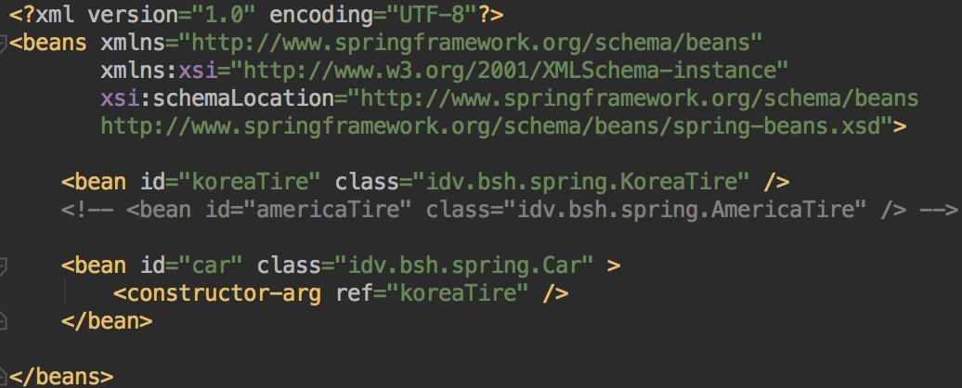
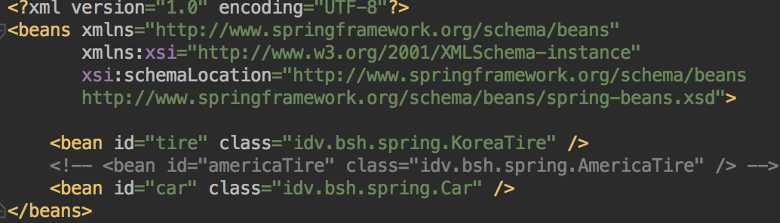
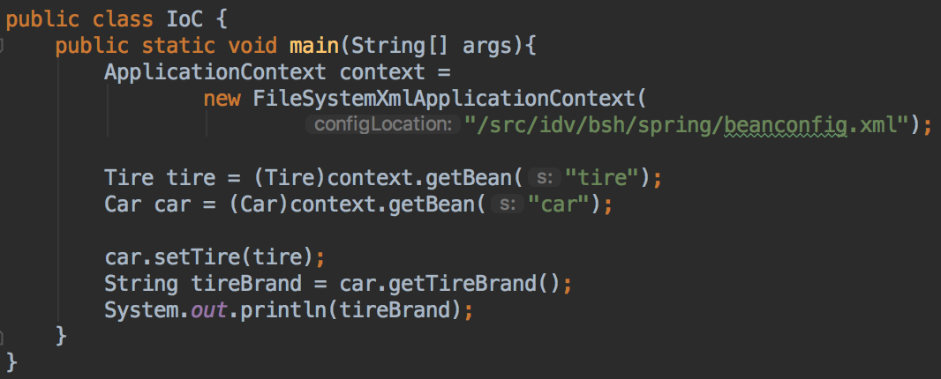
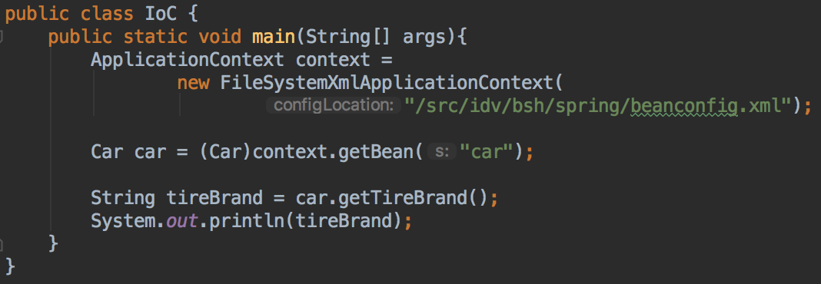
2. IoC Container
DI 설명 (계속) | With Spring F/W
Spring F/W 내 객체 주입은 생성자를 이용, Setter 를 이용한 방법이 존재
XML 파일의 BEAN 설정을 사용하여 객체의 의존성을 제어함
생성자를 사용한 DI
Setter를 사용한 DI
Bean.xml
Bean.xml
Main 코드
Main 코드

Slide 12
2. IoC Container
Spring 을 사용한 의존성 주입
Spring 에서 의존성 주입은 XML 파일 or Annotation 키워드를 사용할 수 있음

Slide 13
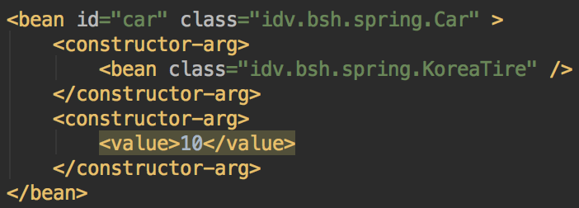
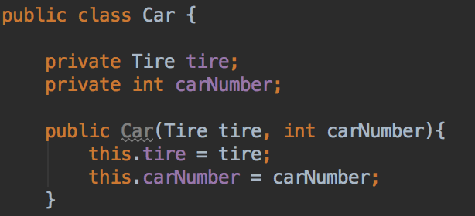
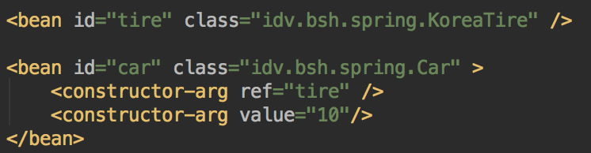
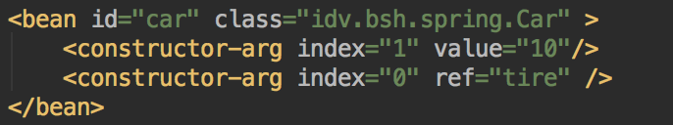
2. IoC Container
Spring 을 사용한 의존성 주입 (계속) | XML 파일 사용
생성자를 통한 의존성 주입
▲ Car 클래스
▲ 생성자 초기화 방법

Slide 14
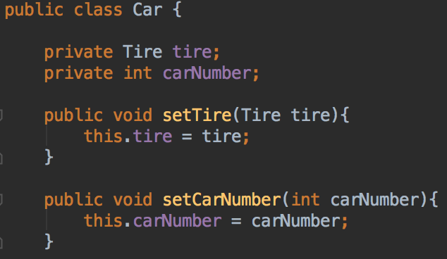
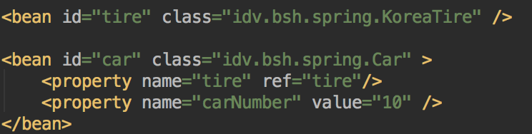
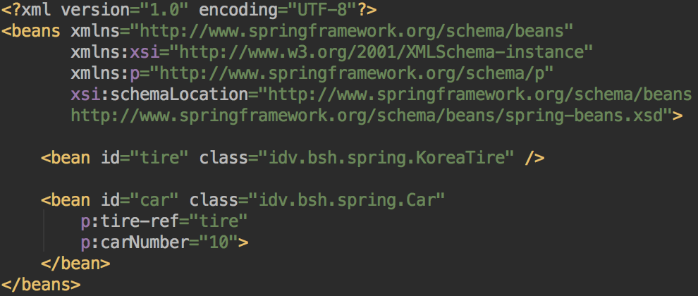
2. IoC Container
Spring 을 사용한 의존성 주입 (계속) | XML 파일 사용
Setter를 통한 의존성 주입
▲ Car 클래스
▲ Setter 초기화 방법

Slide 15
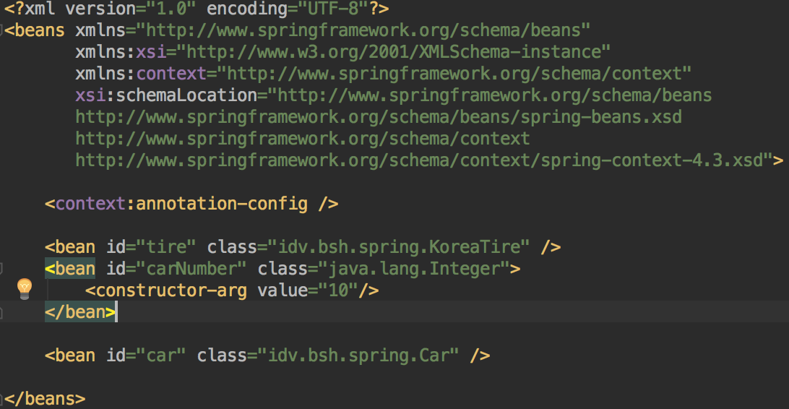
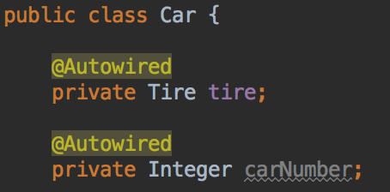
2. IoC Container
Spring 을 사용한 의존성 주입 | Annotation 사용
Annotation 을 사용하여 객체 간 의존성을 설정 할 수 있음
▲ Car 클래스
▲ annotation 설정

Slide 16
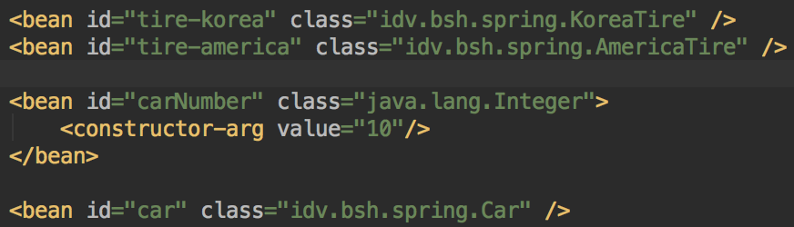
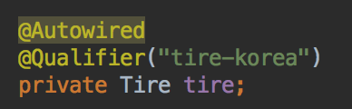
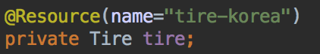
2. IoC Container
Spring 을 사용한 의존성 주입 | Annotation 사용
XML에서 정의된 Tire 객체가 다수인 경우, Autowired 는 어느 bean을 매핑할까? → @Qualifier 를 통해 Bean 지정 가능
No Unique
에러발생
▲ 다수의 Tire 가 있는 xml
▲ Car 클래스
KoreaTire 로
매핑됨
▲ Qualifier 추가
KoreaTire 로
매핑됨
※ Resource 로도 Bean 매핑 가능

Slide 17
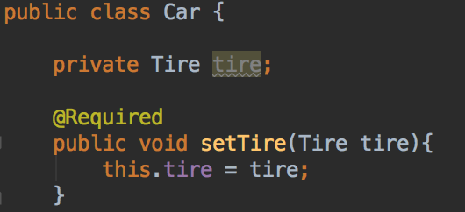
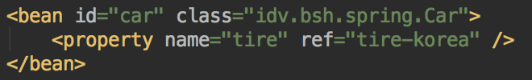
2. IoC Container
Spring 을 사용한 의존성 주입 | Annotation 사용
필수로 설정되어야 할 Property 를 @Required 로 설정 가능 (Setter 메소드 앞에 선언될 수 있음)
Property 가 설정하지 않았을 경우, 빈 생성 시 예외를 발생시킴
▲ Setter 에 Required 지정
▲ Property 미 지정 시 ”BeanInitializationException” 발생
※ RequiredAnnotationBeanPostProcessor 클래스가 @Required 설정되어 있는 프로퍼티의 값이 설정되어 있는지 검사

Slide 18
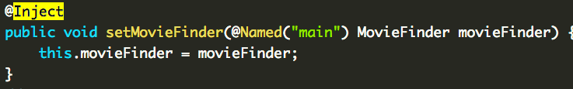
2. IoC Container
Spring 을 사용한 의존성 주입 | Annotation 사용
@Autowired, @Resource 는 두 객체 사이에 의존성을 연결해 주는 역할은 동일함
Bean 검색 순서와 Bean Name을 지칭하는 매체가 다름
 | @Autowired | @Resource | @Inject
제공자 | Spring Framework | 표준 Java | 자바에서 지원
소속패키지 | Org.springframework.beans.factory.annotation.Autowired | Javax.annotation.Resource | javax.inject
Bean 검색순서 | byType -> byName | byName -> byType | byType -> byName
특이사항 | @Qualifier(“”) 협업 (예) @Autowired @Qualifier(“tire-korea”) | Name attribute (예) @Resource(name=“tire-korea”) | @Named (예)
byType : 속성의 타입과 Bean 의 타입이 동일한 빈을 찾아서 매핑함
byName : 속성의 이름과 Bean 의 이름이 동일한 빈을 찾아서 매핑함
constructor : 생성자의 파라미터 타입과 동일한 타입의 빈을 찾아서 생성자 파라미터에 매핑
autodetect : constructor 방식 적용 후 실패한 경우에 byType 을 적용
※ 참고 : https://blog.outsider.ne.kr/785

Slide 19
2. IoC Container
Bean Scope
Bean 의 생성 방식과 적용 범위가 용도에 따라 다르게 설정할 수 있음
아래는 하나의 Bean 정의에 대해 적용 가능한 Scope를 설명함 → <bean id=“tire-korea” class=“…” scope=“prototype” /> 으로 설정 가능
Scope | 설명
singleton | IoC Container 내에 단 하나의 객체만 생성 (기본값)
prototype | 다수의 객체가 존재 Spring 에서 prototype bean 의 생명주기를 관리하지 않음 (→ destruction과 생명주기 관련 callback method를 호출하지 않음)
request | 하나의 HTTP Request 생명 주기 안에 하나의 객체만 존재 HTTP Request 처리가 완료되었을 때, Bean 소멸 됨
session | 하나의 HTTP Session 주기 안에 하나의 객체만 존재 HTTP Session 이 폐기될 때, Bean 이 소멸됨
global session | global HTTP Session 의 생명주기 안에 단 하나의 객체만 존재 Portlet Context 에서 사용할 수 있음
▲ Scope 별 설명

Slide 20
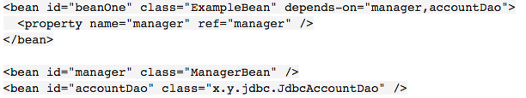
2. IoC Container
Bean Depends On
생성되는 Bean 들 사이에 의존성을 부여하기 위해 “’depends-on” 속성을 부여함
특정 Bean을 사용하기 위해 필요한 Bean 들을 명시적으로 강제하기 위해 사용됨 → 의존성을 부여하면, Bean 들의 상호 관계성(초기화, 소멸되는 순서)를 인지하고 있어야 하기에 특별한 상황에서만 사용
”BeanOne” 이 생성되기 위해서는 ”Manager” 와 “AccountDao”가 먼저 생성되어야 함
▲ beanOne 은 manager 와 accountDao Bean 들을 의존

Slide 21
2. IoC Container
Lazily-Instantiated Beans
ApplicationConext 시작 시 모든 Singleton Bean 들을 선 객체화 함 → 선객체화는 잘못된 설정을 미리 확인할 수 있으므로 일반적으로 좋은 방식
Singleton Bean 중 선객체화를 원하지 않는 경우, 늦은 객체화 방식(Lazy Initialized)을 설정할 수 있음 → 처음으로 Bean 이 필요로 할 때에, 객체를 생성함
▲ 늦은 초기화 Bean 과 선객체화 Bean

Slide 22
2. IoC Container
Bean Life Cycle
IoC Container 는 자신이 관리하는 Bean 의 Life Cycle 을 관리함
Init 와 destroy 이벤트 캐치하여 외부로 알려주는 메커니즘을 제공

Slide 23
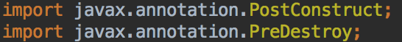
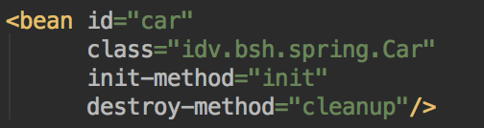
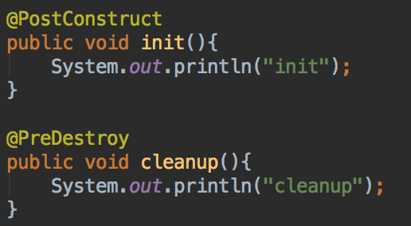
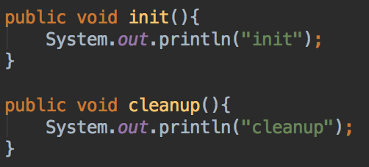
2. IoC Container
Bean Life Cycle(계속)
총 3가지 방식으로 init, destroy 이벤트를 캐지할 수 있음 (Annotation, Interface 구현, Bean의 init와 destroy 정의)
※ Destroy 이벤트는 scope 가 prototype 인 경우에는 처리 불가
Annotation 방식
Bean 내 init, destroy 정의
※ Interface 구현은 코드 의존성이 발생하므로 잘 사용되지 않음

Slide 24
2. IoC Container
Spring Context
ApplicationContext 는 BeanFactory 를 확장한 것으로 BeanFactory 기능 외 추가 기능을 제공
Feature | BeanFactory | ApplicationContext
Bean 생성 및 Lifecycle 관리 | Lazy-Loading | Pre-Loading
BeanPostProcessor 자동 등록 | X | @Required, @Autowired, @Resource, @Controller 등 지원
BeanFactoryPostProcessor 자동 등록 | X | 스프링 설정의 메타정보를 만든 후 1회 호출됨
국제화를 위한 메세지 소스 (i18n) | X | O
ApplicationEvent 처리 | X | ApplicationEvent(이벤트), ApplicationListener(이벤트수신자), ApplicationEventPublisherAware(이벤트발신자)
BeanFactory : Bean을 클라이언트가 요청할 때 생성함(Bean 을 생성하는 역할만 수행)
ApplicationContext : 어플리케이션에서 공유되는 Flow 를 구성하기 위해 Bean 을 미리 생성함 (환경구성에 관련된 오류를 미리 검출하는 효과도 있음)

Slide 25
3. Java Configuration

Slide 26
3. Java Configuration
Bean 설정 방식의 변화
2.5 버전 이전까지 모든 Bean 간의 연결들은 XML 에 기록해야 했음(크기가 너무 방대해 지면 관리가 힘들어 지는 문제 발생)
2.5 버전 이후에는 Bean 을 @Component, @Controller, @Autowired 등의 어노테이션으로 Java 코드에 Bean 을 등록하는 방법으로 변경 → 상당수의 XML 코드가 줄어드는 효과
Version | 설명 | 키워드
1.X | <bean /> 으로 시작해서 <bean /> 으로 끝남 | xml 의 <bean />
2.X | XML schema based | @Transactional <tx:annotation-driven />
2.5 | Annotation based configuration | @Service, @Repository <context:component-scan base-package=“…” />
3.0 | Java based container configuration | @Configuration @Bean
3.1 | Code equivalents for Spring’s XML namespace | @EnableTransactionManagement @EnableAutoConfiguration

Slide 27
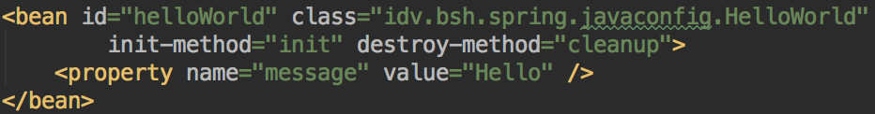
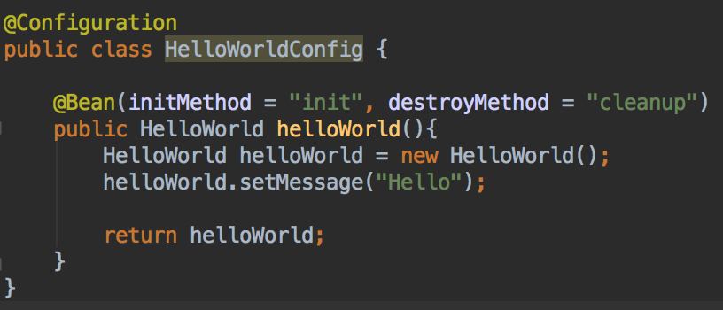
3. Java Configuration
Java Configuration
@Configuration 과 @Bean 을 사용하여 Bean 설정하고, AnnotrationConfigApplicationContext로 Context 를 생성함
XML에서의 Bean 설정 방식
Java Configuration 에서의 Bean 설정 방식

Slide 28
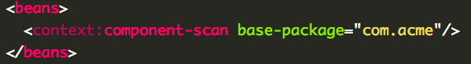
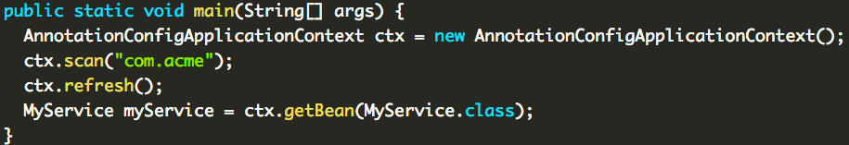
3. Java Configuration
Java Configuration – Scan Components
AnnotationConfigApplicationContext 에는 컴포넌트 스캔 기능을 하는 scan(String …) 메소드 존재
XML에서의 Component 스캔 방식
Java Configuration 에서의 Component 스캔 방식

Slide 29
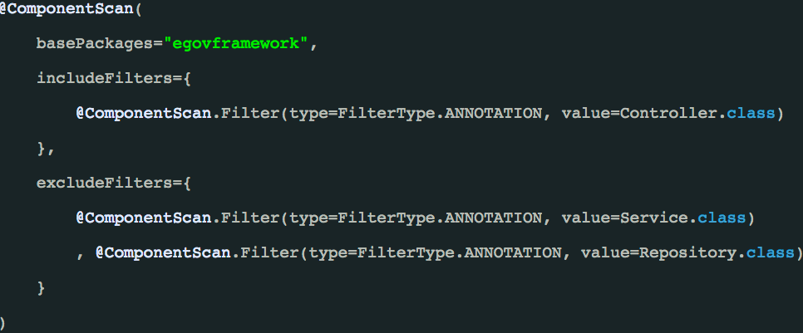
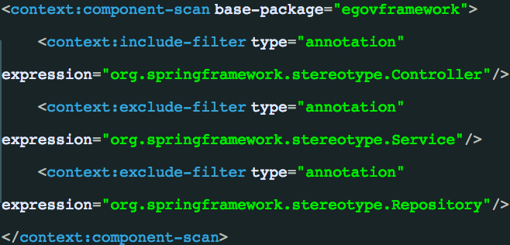
3. Java Configuration
Java Configuration – Scan Components (계속)
하위 패키지를 스캔하는 XML 코드는 @ComponentScan 어노테이션으로 대체 가능함
▲ XML 방식의 ComponentScan
▲ @ComponentScan 을 통한 스캔

Slide 30
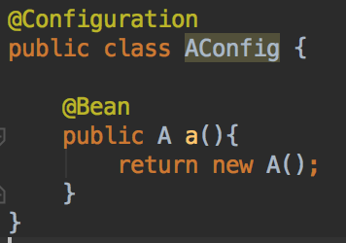
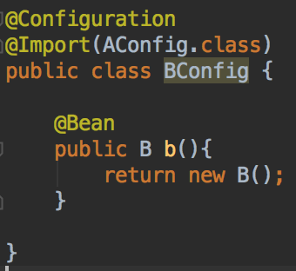
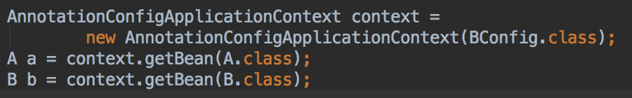
3. Java Configuration
Java Configuration – Import
XML 파일에서 Bean 설정 모듈화를 위해 <import /> 를 사용하지만, @Import 어노테이션은 다른 설정 클래스에서 @Bean 설정을 로드함
많인 수의 Configuration 클래스를 기억해야 하는 대신 하나의 클래스만 다루면 되는 장점이 생겨 인스턴스화를 단순화 시킬 수 있음
Java Configuration 에서의 Component 스캔 방식
다수의 Import 발생 시
@Import ({Aconfig.class, Bconfig.class, Cconfig.class …})

Slide 31
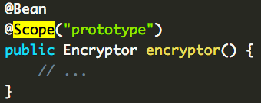
3. Java Configuration
Java Configuration – Scope
@Scope 어노테이션을 사용하여 Bean 의 Scope 를 설정할 수 있음

Slide 32
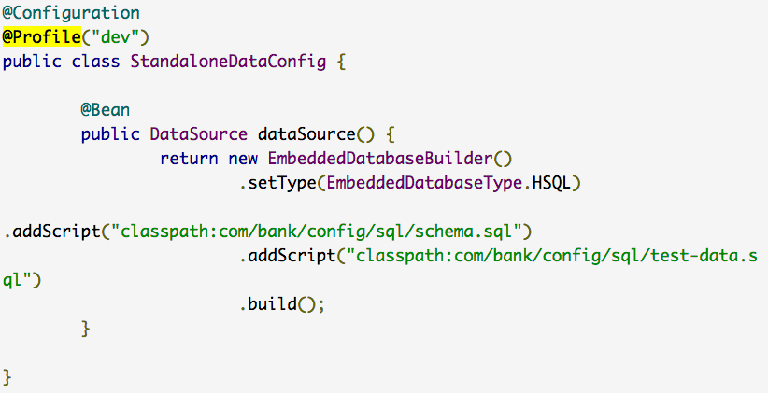
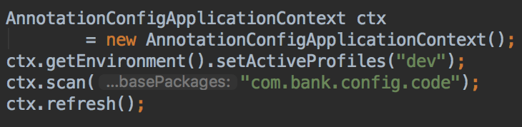
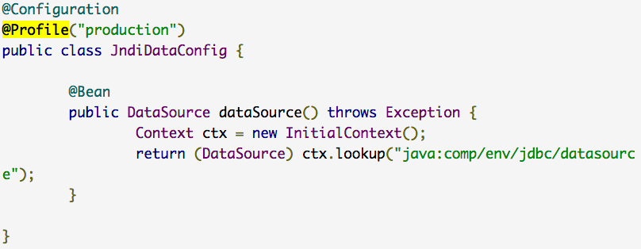
3. Java Configuration
Java Configuration – Profile
@Profile 어노테이션을 사용하여 XML 의 Bean Profile 설정을 대체할 수 있음
※ 참고 : https://spring.io/blog/2011/02/14/spring-3-1-m1-introducing-profile/

Slide 33
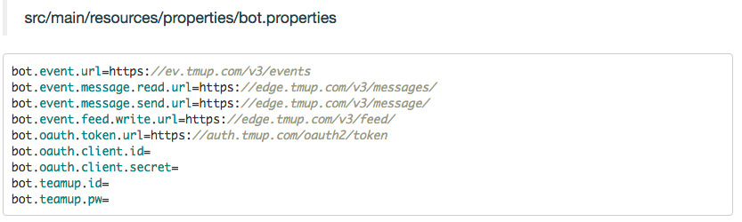
3. Java Configuration
Java Configuration – PropertySource
Spring 에서는 변경될 여지가 있고, 정적인 설정 값들을 외부 설정 파일로 관리하고 있음
@PropertySource 어노테이션을 사용하여, 사용자 별도로 생성한 환경변수를 설정할 수 있도록 지원함( ※ application.properties 는 Spring 에서 지원 제공중인 환경변수들)
▲ 예시로 든 Property 설정 정보들

Slide 34
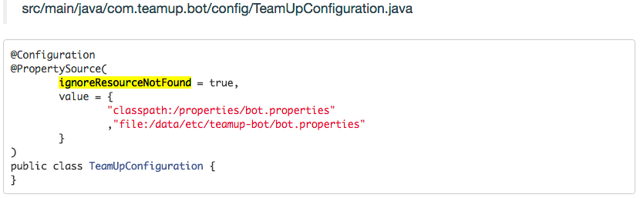
3. Java Configuration
Java Configuration – PropertySource(계속)
@PropertySource 는 기록된 순서대로 환경변수를 로드함
Classpath 는 내부 테스트용으로 사용할 환경변수
File 에는 외부 설정파일로 다소 민간함 요소들(Ex, Id, PW) 들을 저장하도록 함
▲ @PropertySource 를 사용하여 Property 설정

Slide 35
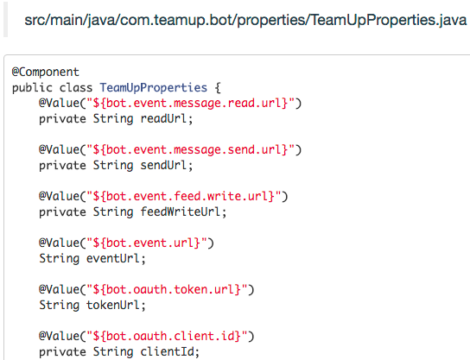
3. Java Configuration
Java Configuration – PropertySource(계속)
환경변수를 사용하는 각 서비스 계층에서 @Value 어노테이션을 직접 호출해도 참조 가능
통합관리를 위해 @Component 를 하나 만들고 관리하는 것이 효율적
▲ 환경변수를 위한 @Component 생성
※참고 : http://kingbbode.tistory.com/21

Slide 36
4. More Things

Slide 37
4. More Things
@Autowired 의 Field Injection vs Constructor Injection 차이
@Autowired 는 Bean 의 의존 관계를 주입하는 역할을 수행함(Field, Constructor)
Constructor Injection 에 비해 Field Injection 방식의 단점이 존재하므로, Field 방식을 권하지 않음
Field Injection 의 단점 요인 | 설명
객체 재주입이 가능함 | 객체의 재주입을 하려면, Setter 가 호출되는 위치를 알고 객체가 어떤 상태에 있는지 등을 컨트롤 해야 하는 문제가 발생함
순환 종속성을 만들 가능성 존재 | Constructor Injection 을 사용 시 순환 종속성이 발생하지 않기에 잠재적인 문제를 피해갈 수 있음
Setter를 통해 다수의 객체를 주입 가능 | Constructor Injection 방식을 사용할 시 코드가 refactoring 이 필요하다는 점을 보여주는 요인 (→ 다수의 객체 주입은 한 클래스에서 많은 역할을 수행하고 있다는 의미임)
Test 코드 작성이 힘듬 | Field Injection 을 사용하여 테스트 코드를 동작시키기 위해선 Spring 설정파일을 모두 읽어야 함 (경우에 따라 오래걸리는 작업) Constructor Injection 을 사용할 경우 미리 Mock 객체를 생성하여 쓸 수 있고, 올바른 의존 관계가 이루어 졌는지 Compile 단계에서 확인이 가능
※참고 : http://crossbreeze.github.io/blog/2014/04/08/field-injection-vs-constructor-injection-with-java-springs-at-autowired/

Slide 38
Thank you.

Slide 39
1.1 예제 템플릿
내용 제목: 맑은 고딕 B, 12pt
1. 소제목: 맑은 고딕 B , 10pt
1) 소제목 이하의 본문내용: 맑은 고딕, 10pt
① 상세항목의 내용
- 상세항목의 내용
본문 내용의 글꼴 크기
화면에서의 가독성을 고려하여 최소 10pt로 권장합니다.
다만, 캡션으로 사용하는 경우 등 상황에 따라 10pt 미만으로 사용하실 수 있습니다.
본문 내용의 줄간격
기본 줄간격은 1.5배입니다.
상황에 따라 조절하실 수 있습니다.
본문 내용의 글자간격
기본 글자간격은 좁게 0.2pt 입니다.
상황에 따라 조절하실 수 있습니다.

